Slide 1
데이터 분석 주제 및 가설

Slide 2
> 데이터 분석 주제 및 가설
분석 주제
데이터 기반 자전거 유지보수 체계 개선
분석 가설
”따릉이“ 의 이상 대여 패턴을 분석하여 자전거 고장을 예측하는 모델을 개발하고자 합니다. 이를 통해 선제적 유지보수가 가능해져 이용자 만족도를 높이고 운영 효율성을 개선할 수 있을 것으로 기대됩니다
가설 상세
１. “따릉이” 에 문제가 있는 경우, 고장 전 한달의 대여이력 중에, (대여 후, 5분 이내에 대여대여소와 반납대여소가 동일한 이용패턴)이 있을 것이다
- 고장인 경우, 고장 전 한달의 대여이력 중에, 위의 이용패턴이 정상인 자전거보다 더 많을 것이다.
※ 대여 후, 문제를 파악하여 대여한 대여소에 다시 반납하는 가설을 설정
2 . 한달 전의 대여이력 횟수를 비교 시, ‘대여이력 횟수’가 더 많을 수록 고장이 많을 것이다.
- 고장인 경우, 고장 전 한달의 대여이력 중에, 대여횟수가 정상인 자전거보다 더 적을 것이다.
3 . “따릉이”에 문제가 있는 경우, 고장 전 한달의 대여횟수가 이전연도(2023년)의 해당 자전거의 월별 평균 대여횟수보다 적을 것이다

Slide 3
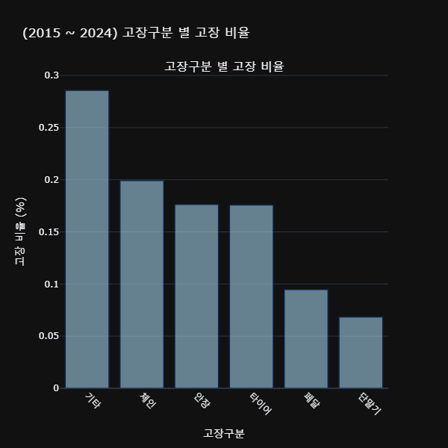
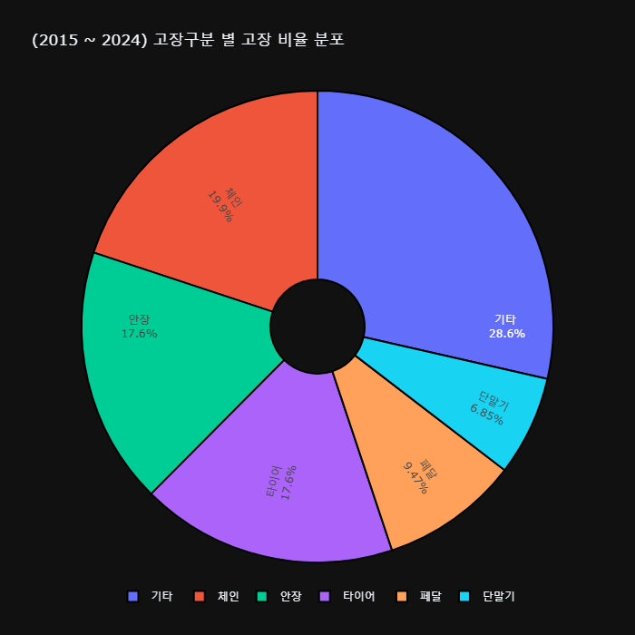

Slide 4
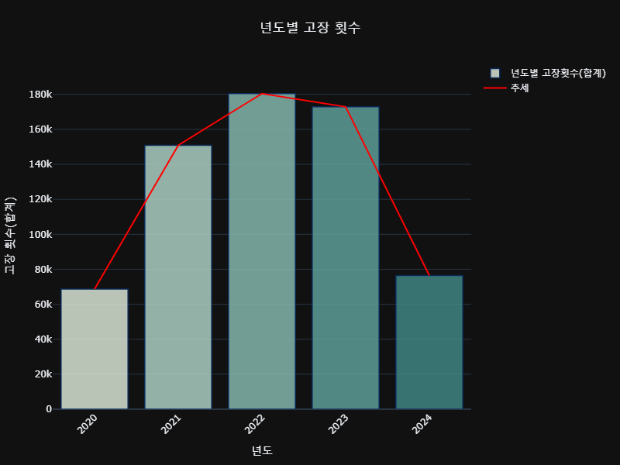

Slide 5
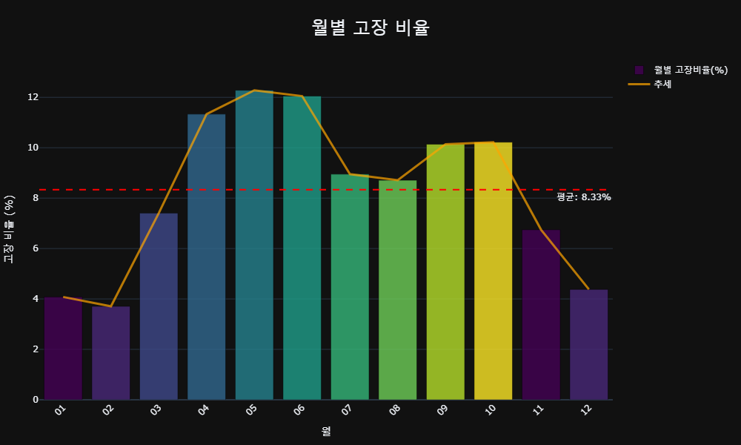

Slide 6
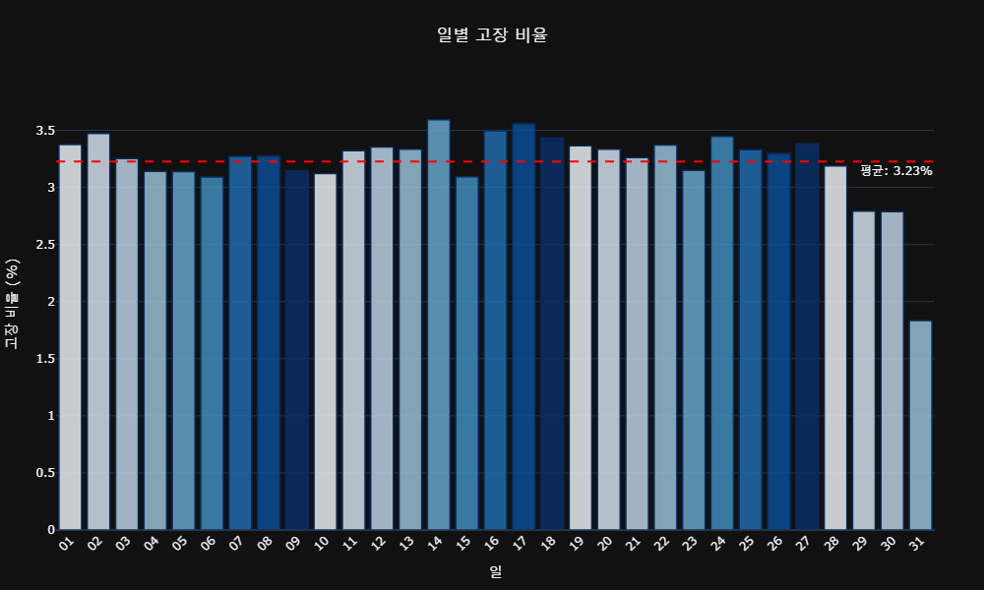

Slide 8
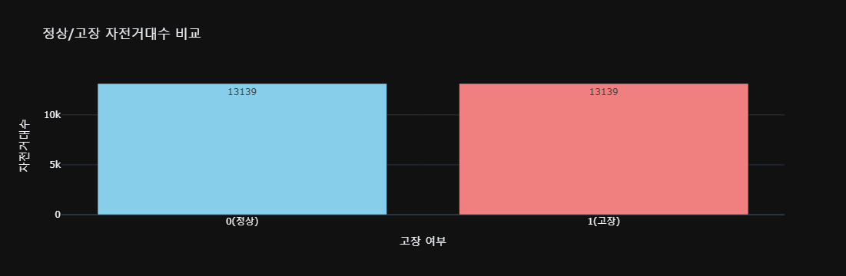
”따릉이“ 의 이상 대여 패턴을 분석하여 자전거 고장을 예측하는 모델을 개발하고자 합니다. 이를 통해 선제적 유지보수가 가능해져 이용자 만족도를 높이고 운영 효율성을 개선할 수 있을 것으로 기대됩니다

Slide 9
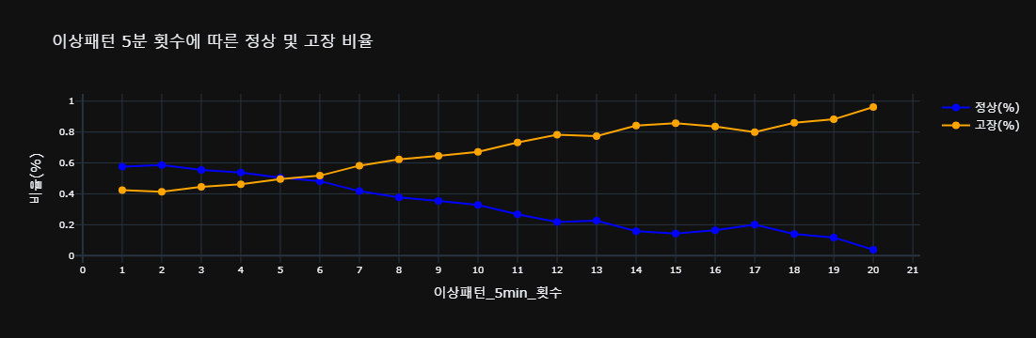

Slide 10
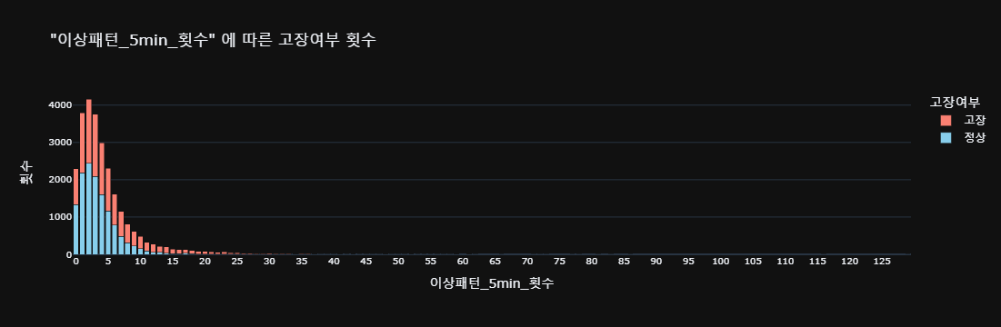

Slide 11
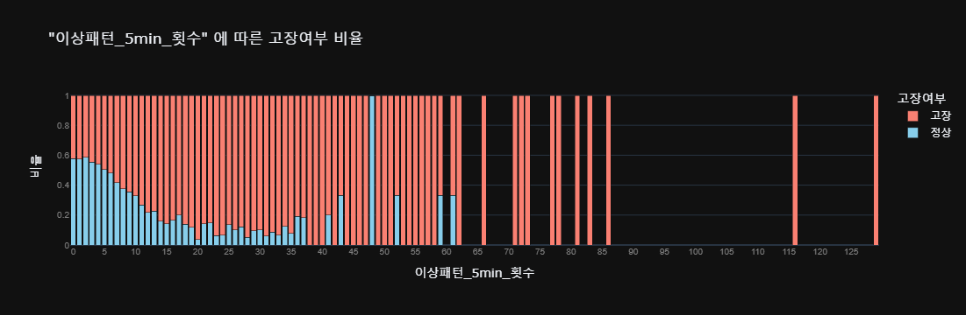

Slide 12
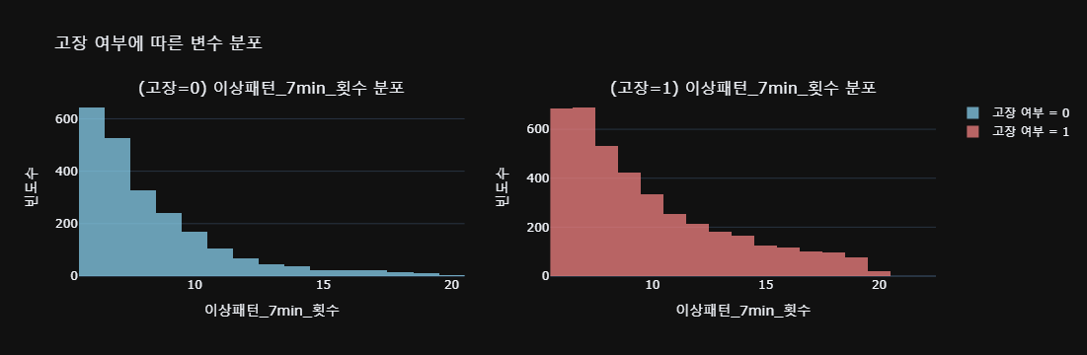

Slide 13
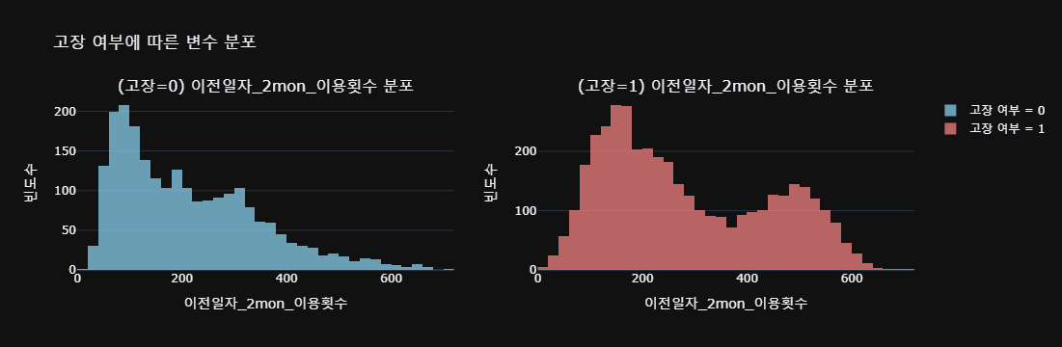

Slide 14
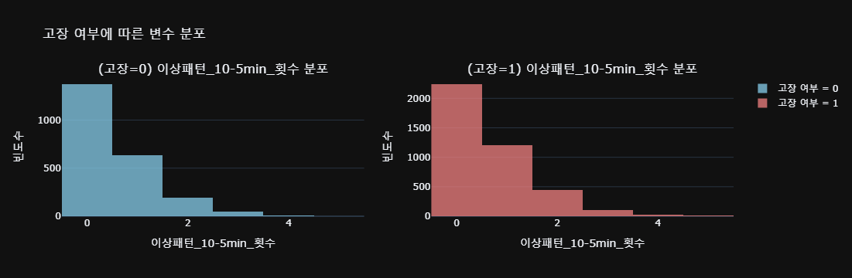

Slide 15
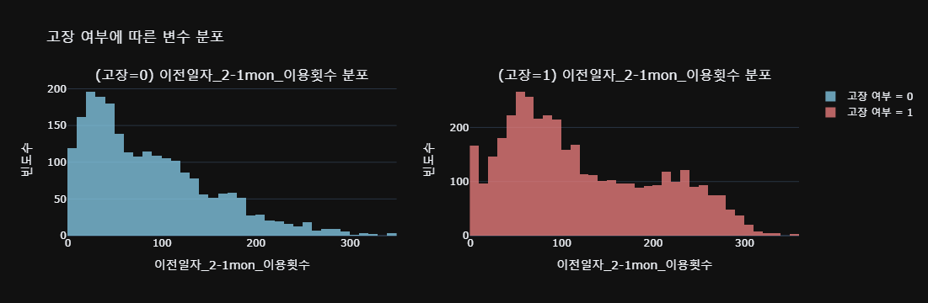

Slide 17
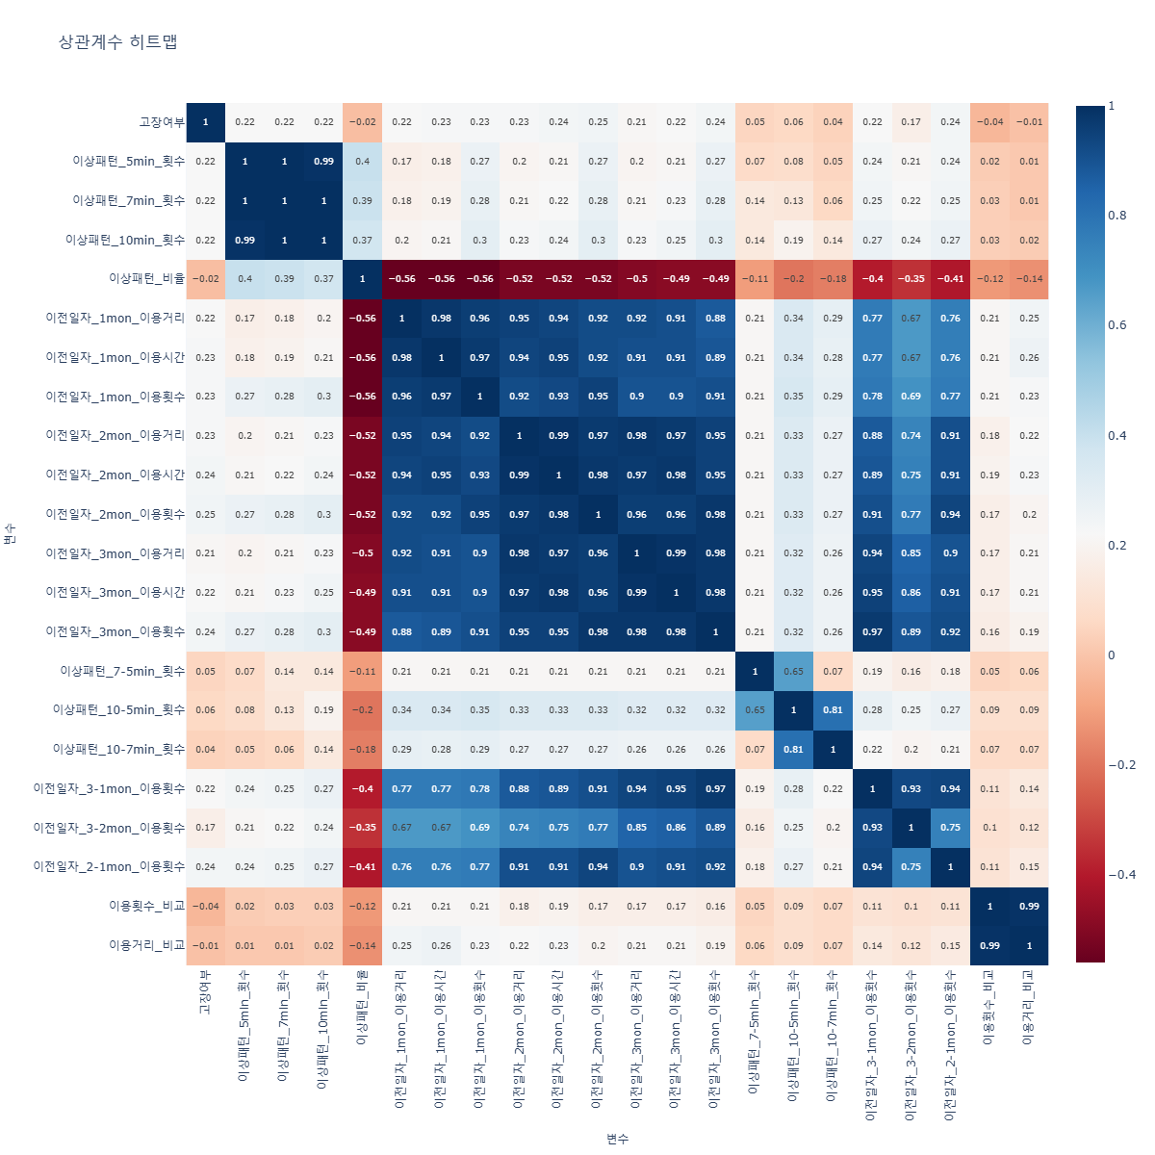

Slide 18
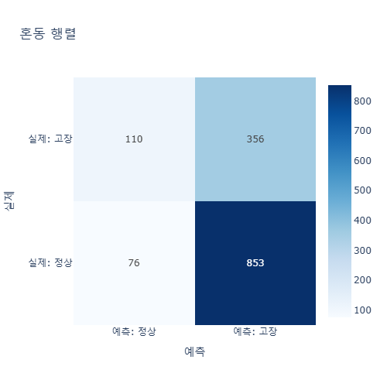

Slide 19
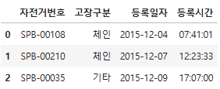

> 데이터 전처리
｢서울시 공공자전거 고장신고 내역｣ - 전 처리
1. 데이터를 불러온다.
- G:\\내 드라이브\\DataSet\\_최종 병합 파일\\서울시 공공자전거 고장신고 내역_15-24.06.parquet
2. 2024년 고장이력만 조회
등록일자 : 2024-01-01 ~ 2024-06-30
3. 자전거 별로 가장 마지막 신고내역 1개만 가져오기

Slide 20



> 데이터 전처리
｢서울시 공공자전거 고장신고 내역｣ - 전 처리
4. ‘이전일자_1mon’ 컬럼 생성
- ‘이전일자_1mon’ = ‘등록일자’ – 1달
‘이전일자_1mon’ = ‘등록일자’ – 1달
5. 컬럼 이름 변경
- [등록일자] -> [등록대여일자]
6. “고장여부” 컬럼 추가
- 고장여부 = 1 으로 추가

Slide 21



> 데이터 전처리
｢서울특별시 공공자전거 대여이력 정보｣ - 전 처리
아래의 2개 데이터를 합친다.
G:\\내 드라이브\\DataSet\\_파킷 파일\\서울특별시 공공자전거 대여이력 정보\\서울특별시 공공자전거 대여이력 정보_2023_preprocessed.parquet
G:\\내 드라이브\\DataSet\\_파킷 파일\\서울특별시 공공자전거 대여이력 정보\\서울특별시 공공자전거 대여이력 정보_2024_preprocessed.parquet
2. 고장이 아닌 자전거 데이터를 추출
“서울시 공공자전거 고장신고 내역” - 등록일자 : 2024-01-01 ~ 2024-06-30 의 자전거가 아닌 것을 “서울특별시 공공자전거 대여이력 정보”에서 추출
3. ‘이전일자_1mon’ 컬럼 생성
- ‘이전일자_1mon’ = ‘등록일자’ – 1달
‘이전일자_1mon’ = ‘대여일자’ – 1달

Slide 22
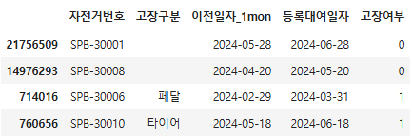
> 데이터 전처리
｢전처리 데이터 합치기]
1. 위에서 전처리 한 데이터 합치기
서울시 공공자전거 고장신고 내역
서울특별시 공공자전거 대여이력 정보
서울특별시 공공자전거 대여이력 정보
서울시 공공자전거 고장신고 내역

Slide 23

> 데이터 전처리
｢대여 이상패턴 찾기]
“자전거 고장/정상 데이터＂의 자전거 번호 별로, ＂대여이력 정보(이상패턴)” 데이터의 “대여일자”가, “자전거 고장/정상 데이터＂의 ＂이전일자_1mon” ~ “등록대여일자＂ 사이의 개수를 구하여, “이상패턴_5min_횟수” 컬럼으로 추가
자전거 고장/정상 데이터
대여이력 정보(이상패턴)
대여시간차가 (5분, 7분, 10분) 미만, 대여 대여소 번호와 반납 대여소 번호가 동일한 데이터

Slide 24
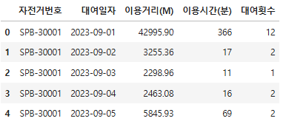
> 데이터 전처리
｢이전 한달 대여패턴 찾기]
“자전거 고장/정상 데이터＂의 자전거 번호 별로, ＂대여이력 정보(정상 데이터)” 데이터의 “대여일자”가, “자전거 고장/정상 데이터＂의 ＂이전일자_1mon” ~ “등록대여일자＂ 사이의 - “이용거리(M)” 의 합계 : 이전일자_1mon_이용거리
- “이용시간(분)” 의 합계 : 이전일자_1mon_이용시간
- “대여횟수” 의 합계 : 이전일자_1mon_이용횟수
자전거 고장/정상 데이터
대여이력 정보(정상 데이터)

Slide 25
> 데이터 전처리
｢서울특별시 공공자전거 대여이력 정보｣

Slide 26
시각화

Slide 27
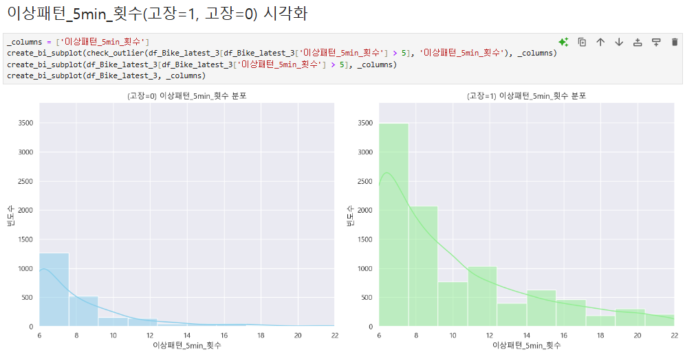
> 시각화
이상패턴_5min_횟수(고장=1, 고장=0) 시각화

Slide 28
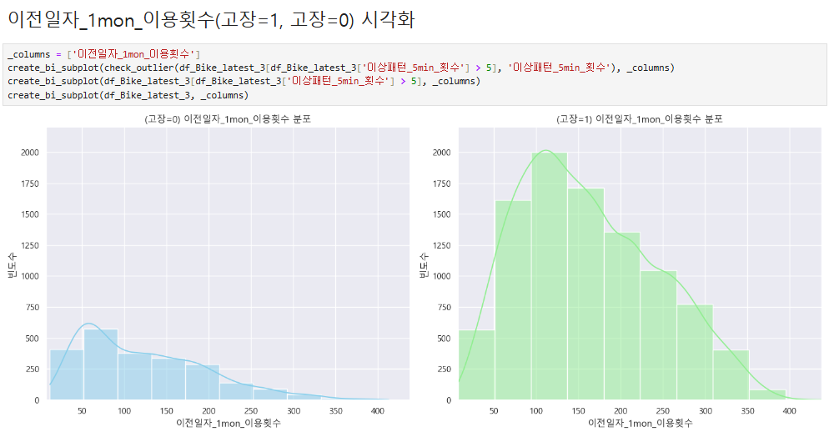
> 시각화
이전일자_1mon_이용횟수(고장=1, 고장=0) 시각화

Slide 29
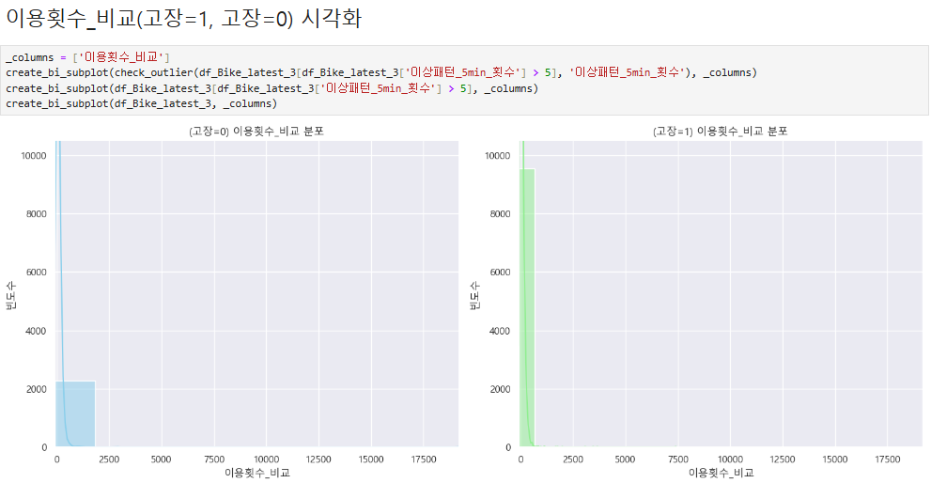
> 시각화
이용횟수_비교(고장=1, 고장=0) 시각화

Slide 30
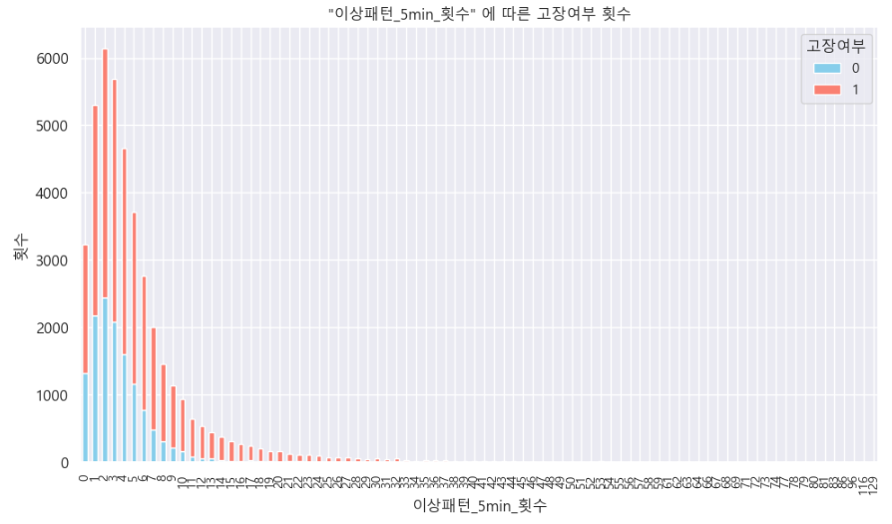
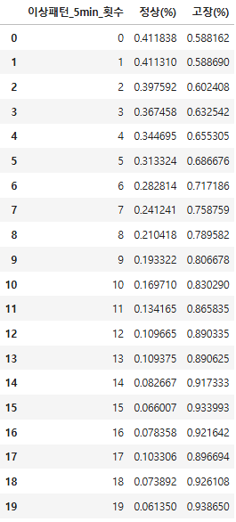
> 시각화
"이상패턴_5min_횟수" 에 따른 고장여부 횟수

Slide 31
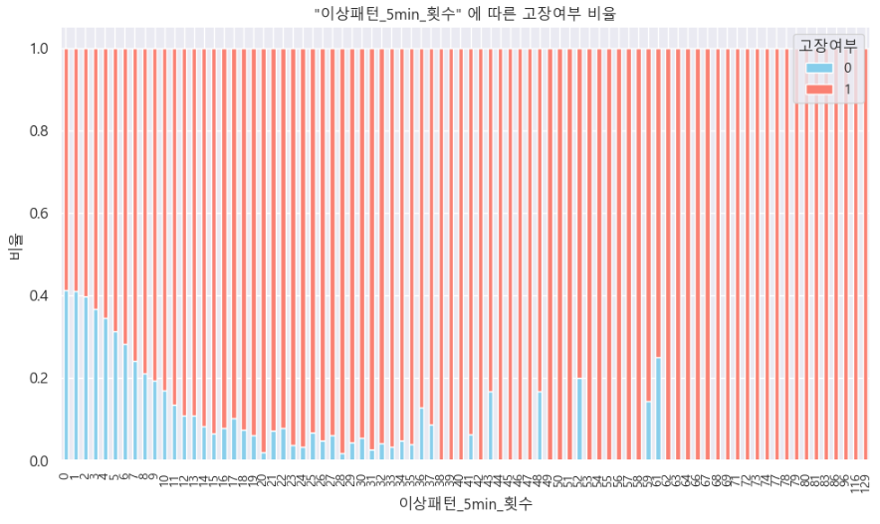
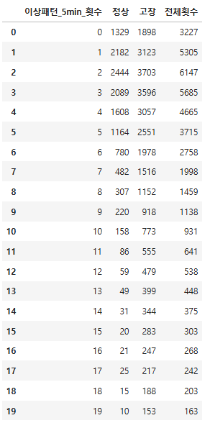
> 시각화
"이상패턴_5min_횟수" 에 따른 고장여부 횟수

Slide 32
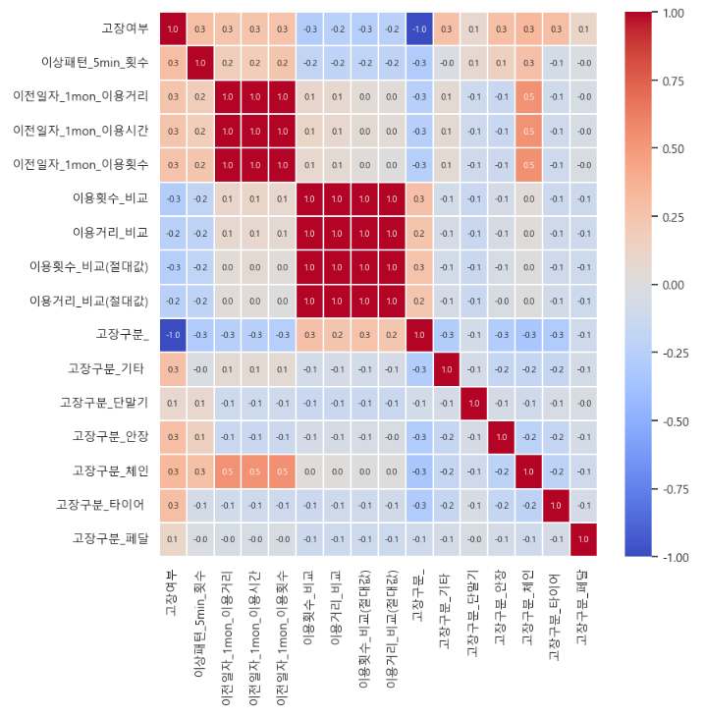
> 시각화
독립변수 ⬄ 종속변수(고장여부) 의 상관계수 확인
상관계수 확인
독립변수 | 종속변수 | 상관계수
이상패턴_5min_횟수 | 고장여부 (0:정상, 1:고장) | 0.3
이용횟수_비교 | 고장여부 (0:정상, 1:고장) | -0.3
이용거리_비교 | 고장여부 (0:정상, 1:고장) | -0.2

Slide 33
모델링

Slide 34
> 모델링
로지스틱회귀분석 (LogisticRegression)
- 독립변수 별, 정확도
독립변수 | 정확도 (Accuracy)
'이상패턴_5min_횟수', '이용횟수_비교' | 0.8259162303664922
'이상패턴_5min_횟수' | 0.8259162303664922
'이상패턴_5min_횟수', '이전일자_1mon_이용횟수' | 0.8259162303664922
'이용횟수_비교' | 0.8259162303664922
'이용거리_비교' | 0.8263525305410122
'이용횟수_비교', '이용거리_비교' | 0.8263525305410122
'이상패턴_5min_횟수', '이용횟수_비교', '이용거리_비교' | 0.8294066317626527
'이상패턴_5min_횟수', '이전일자_1mon_이용횟수', '이용거리_비교' | 0.8328970331588132
'이상패턴_5min_횟수', '이전일자_1mon_이용횟수', '이용횟수_비교', '이용거리_비교' | 0.8442408376963351
'이상패턴_5min_횟수', '이전일자_1mon_이용횟수', '이용횟수_비교' | 0.8446771378708552

Slide 35
> 모델링
로지스틱회귀분석 (LogisticRegression)
- 독립변수 별, 이상패턴_5min_횟수 기준 별
독립변수 | 이상패턴_5min_횟수 기준 | 정확도 (Accuracy)
'이상패턴_5min_횟수', '이전일자_1mon_이용횟수', '이용횟수_비교' | 이상패턴_5min_횟수 > 0 | 0.7186932849364791
 | 이상패턴_5min_횟수 > 1 | 0.7407467797162889
 | 이상패턴_5min_횟수 > 2 | 0.758641600970285
 | 이상패턴_5min_횟수 > 3 | 0.7893236589790101
 | 이상패턴_5min_횟수 > 4 | 0.8163196776359973
 | 이상패턴_5min_횟수 > 5 | 0.8446771378708552

Slide 36
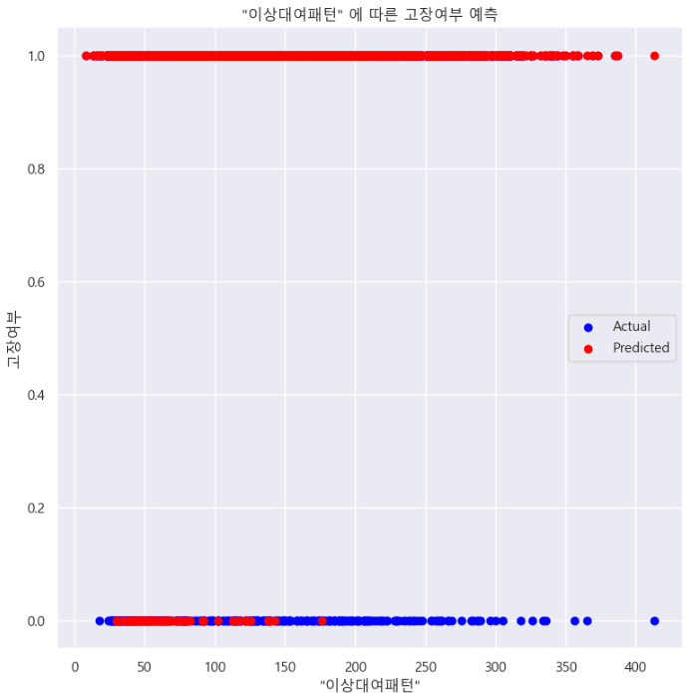
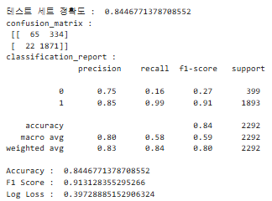

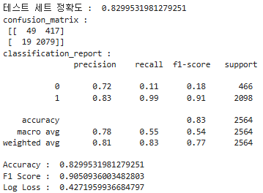
> 모델링
※ 23년 대여이력 월별 집계 이상치 제거 후,
모델링 시, 정확도가 0.82정도로 더 낮아짐.

Slide 37
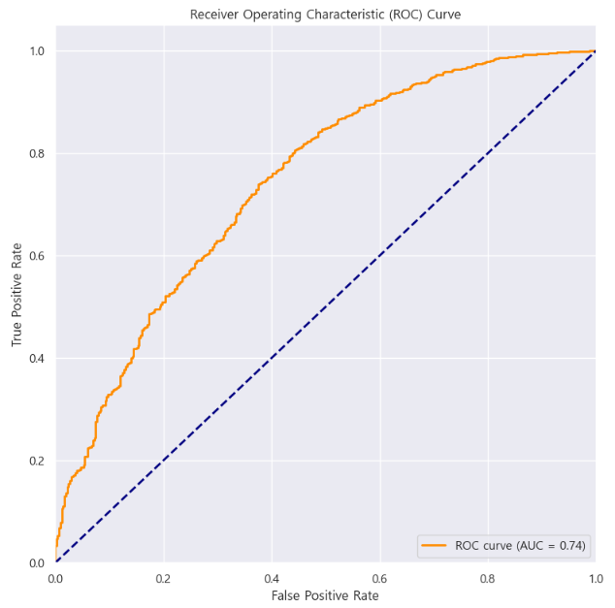
> 모델링

Slide 38
> 모델링
여러 모델 성능 테스트

Slide 39
> 한계사항
정상이고, 이상패턴 횟수가 높은 자전거의 경우,
현재 고장상태이나 신고를 안 한 경우 일수 있으나 확인 불가
2. 고장은 잘 예측하나、 정상을 오 예측하는 부분 개선관련

Slide 40
끝

Slide 41
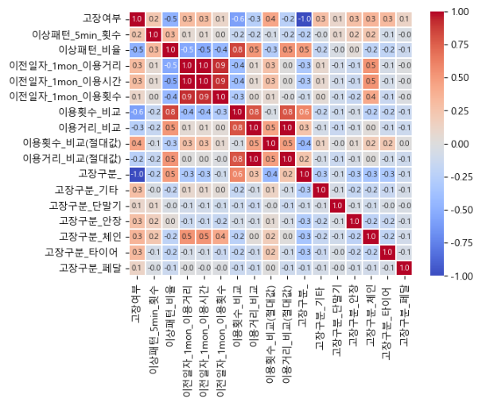
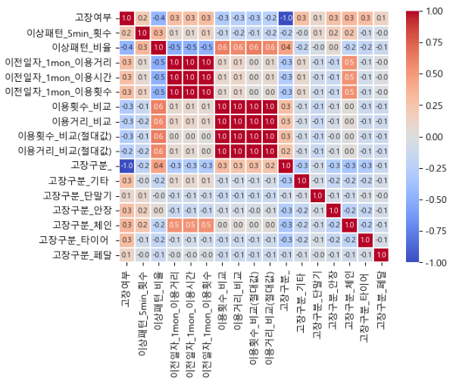
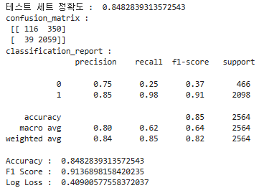
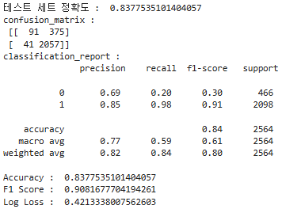
['이상패턴_5min_횟수', '이용횟수_비교', '이상패턴_비율']
이상치 데이터 가공 - 이전
이상치 데이터 가공 - 이후

